Slide 1
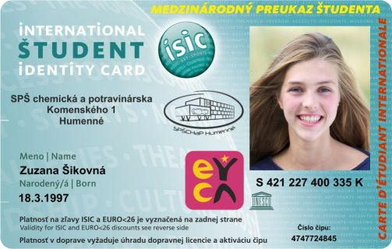
ISIC/EURO<26 Ti ich dá aj v tomto školskom roku
Zľavy?
na oblečenie?
na telefonovanie?
na kino?
na jedlo?
...
!

Slide 2
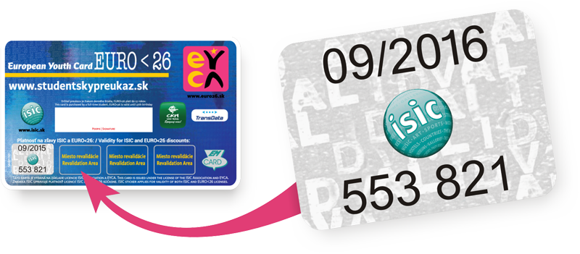
Kúp si novú známku ISIC 09/2016
Čo získam?
ďalší rok zliav
viac ako 50 extra kupónov

Slide 3

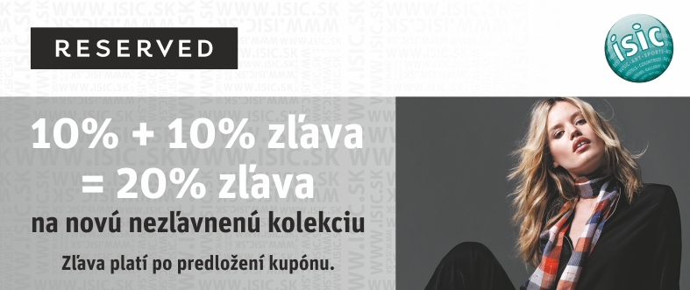


Kupóny?
Viac ako 50 extra kupónov, napríklad:

Slide 4

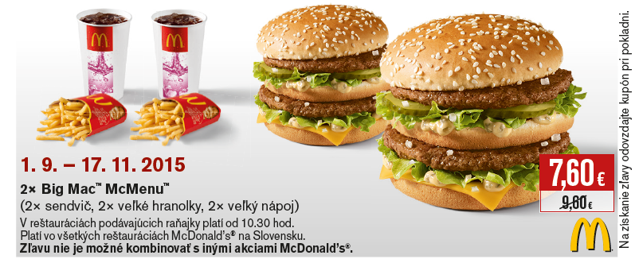


Notes:
tu vložiť pár top kupónov

Slide 5

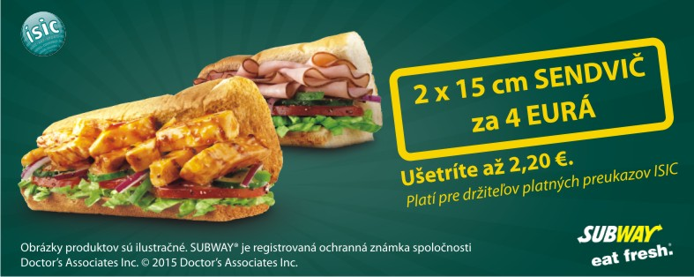


pizza
kaviarne

Slide 6




a ďalšie získaš len
so známkou ISIC 09/2016

Slide 7

Super zľavy ISIC a EURO<26
- na viac ako 1.300 miestach na Slovensku
- na viac ako 100.000 miestach v zahraničí
- partneri ako McDonald’s, Orange, Ševt,
Panta Rhei, Subway, Cropp Town, Reserved,
Cinema City, Cinemax, Alza...
Počas roka?
Všetko vybavíš priamo na škole
u osoby, ktorá sa stará
o preukazy ISIC/EURO<26
Notes:
priletia logá partnerov

Slide 8
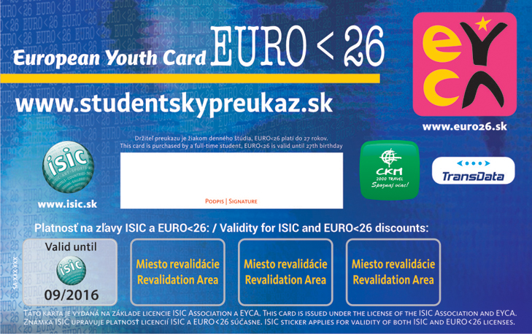

Preukaz žiaka ISIC/EURO<26
Hotelová akadémia Mikovíniho, Bratislava
VŠETKY MOŽNOSTI VYUŽITIA preukazu na:
www.studentskypreukaz.sk
využi ho na MAXIMUM!

